Slide 1
初動期の優先事項：CSCA
ＣＳＣＡ-ＴＴＴ
・院内での指揮系統を確立
【災害対策本部の設置】
・幹部へ連絡、参集
・本部要員の参集、役割分担（連絡、記録等）
DMAT隊員は自病院の本部要員になるよう
計画されていることが必要

Slide 2
初動期の優先事項：CSCA
ＣＳＣＡ-ＴＴＴ
EMIS緊急入力項目
・Self
自分、職員の安否
・Scene
病院施設、建物の倒壊、ライフライン、火災発生の有無等
・Survivor
患者の安否
事前に準備した、チェックシートなどで各部署よりの報告を集める。

Slide 3
ＣＳＣＡ-ＴＴＴ
初動期の優先事項：CSCA
連絡体制の構築
院内の連絡体制の構築
本部、現場、診療部門、病棟部門、その他
ＰＨＳ、無線、ＦＡＸ、伝令、その他
院外との連絡手段・インターネット環境の構築
衛星通信、無線、その他
EMISによる情報発信・共有
→ まずは緊急入力項目

Slide 4
ＣＳＣＡ-ＴＴＴ
初動期の優先事項：CSCA
現状分析と課題の整理、活動方針の策定
『現状分析』、『活動方針』をどのように整理するのか？
情報の整理の目的は自分のメモ目的ではありません！
病院の対策本部で状況を整理し、情報を共有して
自分の施設の状況を把握し、
職員間の情報共有を図るためです
この『現状分析』、『活動方針』の整理手法を用いて
逆に病院を支援する側になった場合も
主要な支援病院の職員と一緒に整理することが重要です
現状分析
活動方針

Slide 5
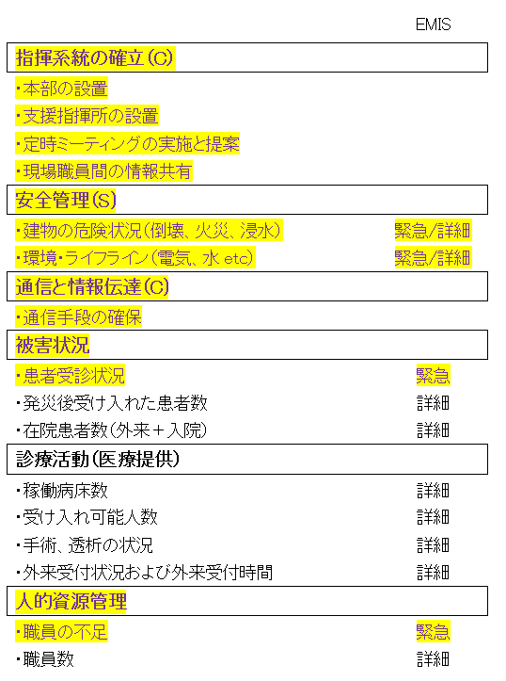
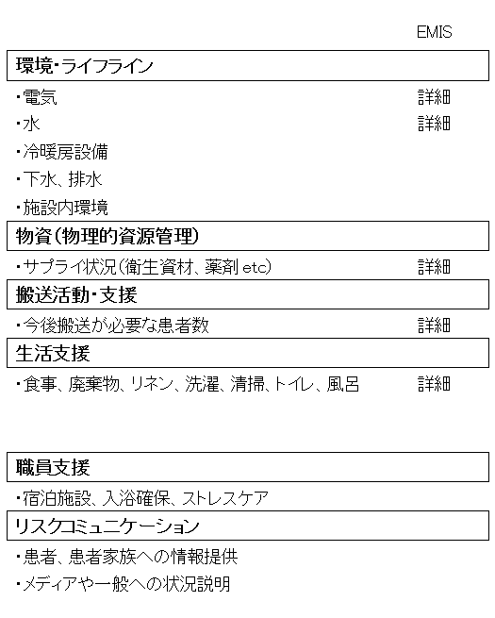
「現状分析と課題」で整理すべき項目
翌日までに対応
即時対応
数日以内に対応
病院機能維持に強く影響

Slide 6
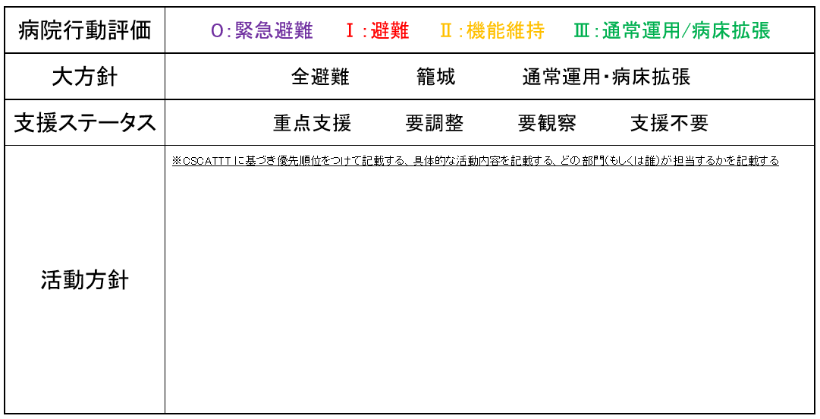
「現状分析と課題」で整理すべき項目
現状分析から活動方針立案

Slide 7
災害時病院対応のフロー
発災
CSCA確立
現状分析と課題の整理
ダメージ
コントロール
病院行動評価群
０
Ⅰ
Ⅱ
Ⅲ
診療継続不可
診療継続可能
病床拡充
大方針
全避難
籠城
通常運用/病床拡張
（一部避難）
支援
ステータス
重点支援
要調整
要観察
支援不要
常駐
連日訪問
隔日訪問
連絡のみ

Slide 8
被災病院の評価ステップと行動確定
Step1 （Scene）
場の安全を評価して病院の行動評価群を決定
Step2 （Survivor）
患者の生命維持機能に基づいて、病院行動評価群を決定
（当面24時間の機能で判断）
Step3 (Self)
衛生・生活機能を評価（資源評価）+翌日、翌日の状況を推定（将来予測）
病院行動評価群を決定
物質的資源の評価+人的資源（職員参集状況）評価
Step4 具体的な支援要請

Slide 9
病院行動評価群 Ver4（診療機能の継続性と拡張の評価）
機能障害
場（施設）
危険
回復の可能性あり＊ or
一部機能障害
制限なく機能維持
機能の評価
機能回復不可
診療継続不可
診療継続可
病院行動評価群
0
Ⅰ
Ⅱ
Ⅲ
付帯事項
ICUなど特殊病床については
別途評価と判断を付記
緊急避難
避難
通常運用/
病床拡張
取るべき行動
機能維持
Step1
Step2
Step3
＊台風・落雷などによる一時的停電など、一定の時間経過により機能回復が見込める場合

Slide 10
病院のダメージコントロール
被害拡大防止
初期消火
浸水対策
区画管理
危険な建屋（浸水、倒壊の恐れ等）の使用制限
安全な建屋への患者移動
患者のために使用する区画の制限（電気使用）
使用資源の抑制
使用資源の制限
診療レベルの変更
患者の一部避難：多くの資源を必要とする患者の避難
補給の要請
病床維持（籠城）対策

Slide 11
院内指揮系統図
院内災害対策本部長（院長）
院内本部
診療指揮
（職員、外部支援調整）
外部調整
（搬送）
医療ニーズ
情報
ロジス
ティクス
記録・連絡
外来診療
指揮所
検査・薬剤
担当
病棟管理
物流・設備担当
非患者担当
受付
トリアージ
薬剤科
A病棟
防災
センター
群衆管理・
警備
検査科
B病棟
赤エリア
医療資器材
管理
放射線科
C病棟
黄エリア
家族対応
緑エリア
医療ガス
管理
帰宅困難者対応
黒エリア
搬送係

Slide 12
レイアウト作成の留意点
・患者の動線は重ならないようにする
・できれば一方向に患者を流す
・軽症（緑トリアージ）患者は病院館内に
入れないという考え方もある
・黒エリア（ご遺体の安置場）は、ご遺族の
心情にも配慮し、可能であれば建物内に
設置する
・状況によっては、入院待ち患者の待機スペー
スの確保も必要

Slide 13
病院外来・新設部門
ＥＭＩＳ（集計情報）
受付
一覧表
トリアージタッグ
災害時標準診療記録
トリアージ
安定化治療
搬送
根本治療（手術等）
コントロール
不可
集中治療
資源量：比較的豊富
一般入院
後方搬送
（ヘリ、救急車）
多数、中頻度
診療環境：病院内
資源量（人、物）
診療環境
後方の環境
（入院、後方搬送）
患者数

Slide 14
再配置における課題
組織の壁：担当外
専門性の壁：専門外
心の壁
災害時は全ての医療者がすべての患者を診ることが必要
この考えが当該施設の全医療者に共有、周知されていることが必要
リーダー・本部が方向性を指し示すことが重要
Notes:
7月3日修正

Slide 15
世界の災害現場で働く際の壁を考える
1. 歴史の壁
2. 国境の壁
3. 政治体制の壁
4. 民族の壁
5. 宗教の壁
6. 文化の壁
7. 言葉の壁
これらの壁より心の壁
人間愛
（日本医科大学名誉教授山本保博）

Slide 16
DMAT
活動拠点本部
院内指揮系統図
院内災害対策本部長（院長）
院内本部
院内
診療指揮
（職員、外部支援調整）
外部調整
（搬送）
医療ニーズ
情報
ロジス
ティクス
記録・連絡
病院支援
指揮所
指揮支援
通信支援
搬送支援
外来診療
指揮所
検査・薬剤
担当
病棟管理
物流・設備担当
非患者担当
診療支援
受付
トリアージ
薬剤科
A病棟
防災
センター
群衆管理・
警備
検査科
B病棟
赤エリア
医療資器材
管理
放射線科
C病棟
黄エリア
家族対応
緑エリア
医療ガス
管理
帰宅困難者
対応
黒エリア
搬送係

Slide 17
DMATが来ること自体が災害だ
支援DMATとの協働における受け入れ側病院DMATの役割

